Slide 1
問卷調查法實作

Slide 2
作業：調查電腦使用情形
請設計一份問卷調查同學電腦使用情形。

Slide 3
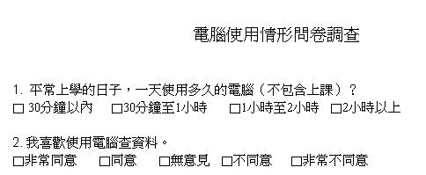
步驟一：設計問卷
列出想要調查的問題。
利用Google文件製作問卷

Slide 4
步驟二：收集資料
將問卷發給受訪者填寫。

Slide 5
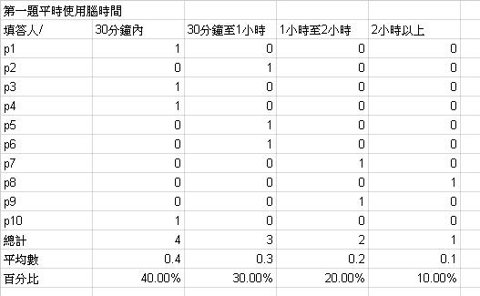
步驟三：進行匯整與分析
將資料輸入Google試算表，進行統計。

Slide 6
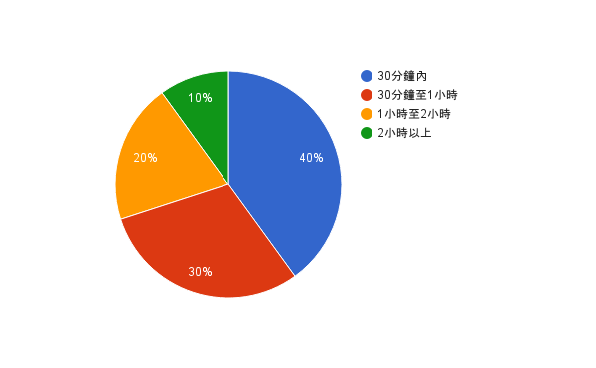
步驟四：詮釋資料
將試算表的資料轉成圖表，可以進一步地分析資料的意義。

